Slide 1
练一练
R·二年级下册

Slide 2
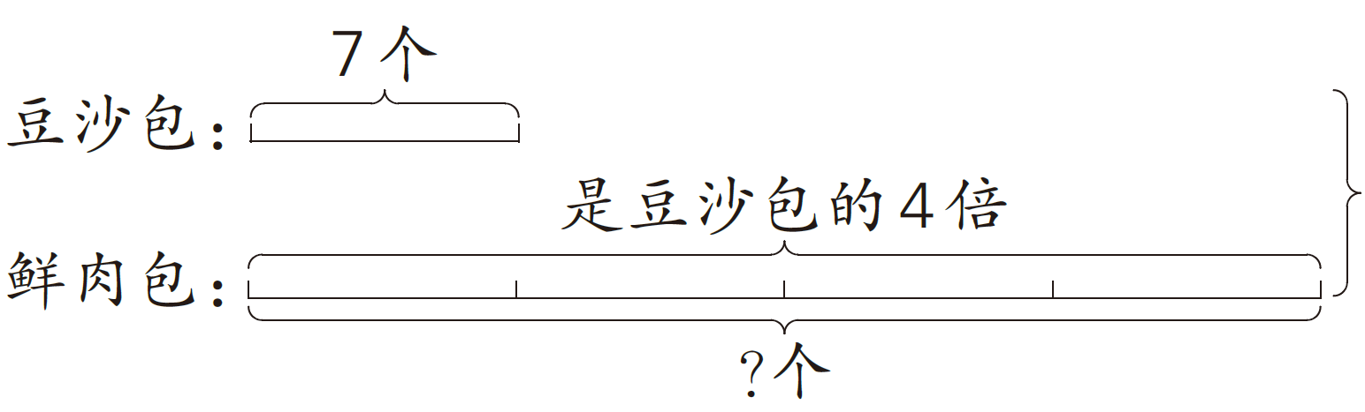

1.
看图列式。
7×4=28(个)
7+28=35(个)
[教材P36 练一练 第1题]

Slide 3
2.
超市周一卖出5袋面粉，卖出大米的袋数是面粉的4倍。卖出多少袋大米？卖出的大米比面粉多多少袋？
5×4=20(袋)
20－5=15(袋)
[教材P36 练一练 第2题]

Slide 4
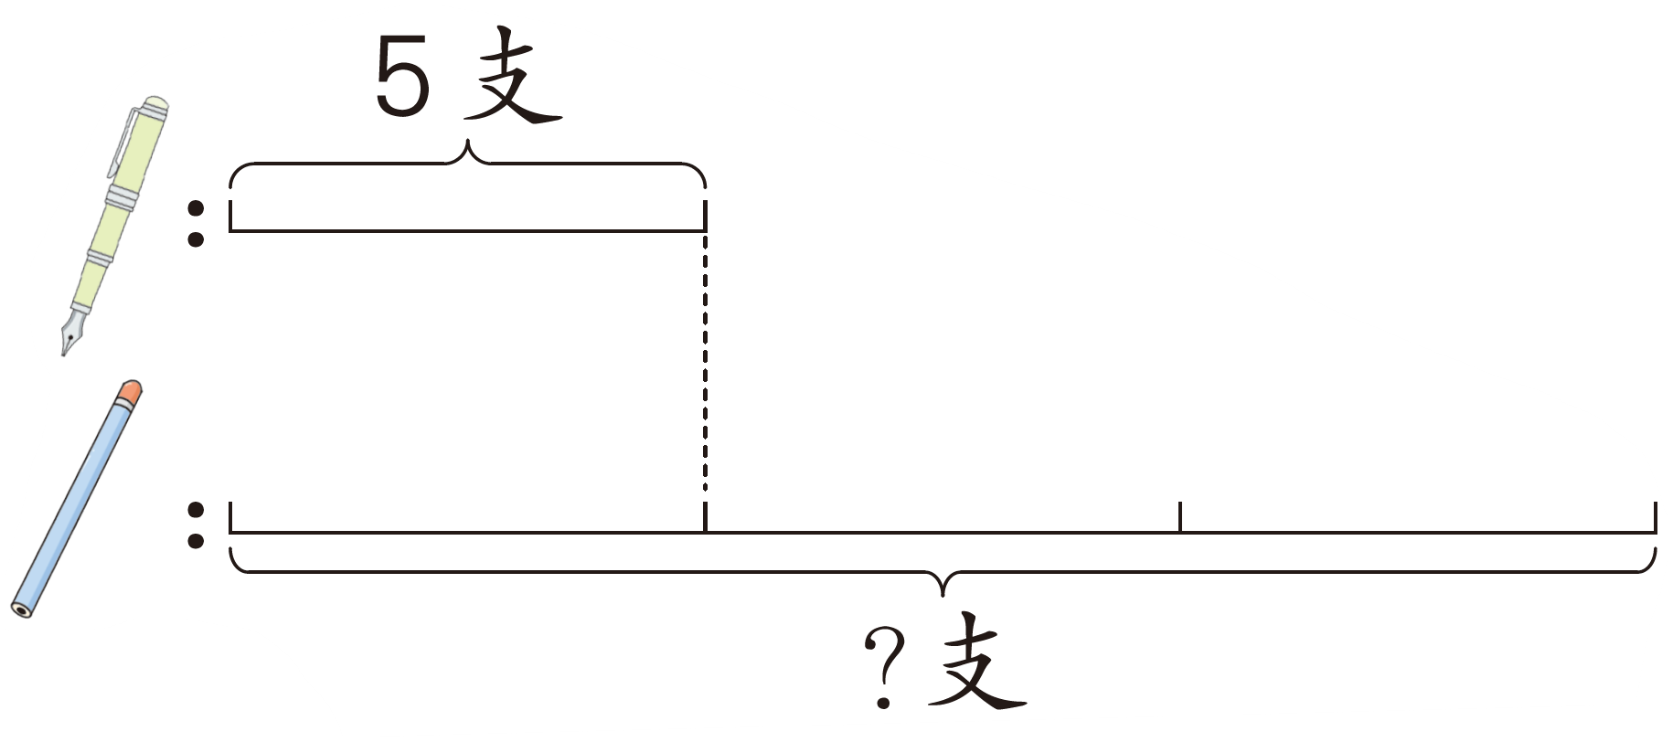
3.
李老师为演讲比赛买奖品。
(1)买了多少支铅笔？
(2)看图提出一个问题并解答。
5×3=15(支)
一共
?
支
5+15=20(支)
[教材P36 练一练 第3题]

Slide 5
4.
选择问题或条件，将题目补充完整并解答。
（1）王师傅修理了26台空调，张师傅修理了15台空调。___________________？
①两人修的空调相差多少台
②一共修理了多少台
26－15=11(台)
26＋15=41(台)
[教材P36 练一练 第4题]

Slide 6
4.
选择问题或条件，将题目补充完整并解答。
（2）黑兔有6只，_______________，白兔有多少只？
①黑兔比白兔多3只 ②白兔比黑兔多3只
③黑兔是白兔的3倍 ④白兔是黑兔的3倍
6－3=3(只)
6＋3=9(只)
6÷3=2(只)
6×3=18(只)
[教材P36 练一练 第4题]

Slide 7
5.
要使下面的问题用加法解决，可以补充怎样的条件？
（1）一盆月季花原价9元，____________________。现在一盆月季花多少钱？
（2）李爷爷买了18棵桃树苗，__________________。李爷爷买了多少棵杏树苗？
现价比原价多2元
9 + 2 = 11(元)
桃树苗比杏树苗少6棵
18 + 6 = 24(棵)
[教材P37 练一练 第5题]

Slide 8
6.
根据算式补充合适的条件或提出问题。
(1)王叔叔买了___________________，其中橙汁有4箱。他买了多少箱苹果汁？ 12－4=8（箱）
(2)王叔叔买了4箱橙汁，买的苹果汁是橙汁的2倍。_______________？_________________？
4×2=8（箱） 8+4=12（箱）
橙汁和苹果汁一共12箱
苹果汁买了多少箱
一共买了多少箱果汁
[教材P37 练一练 第6题]

Slide 9
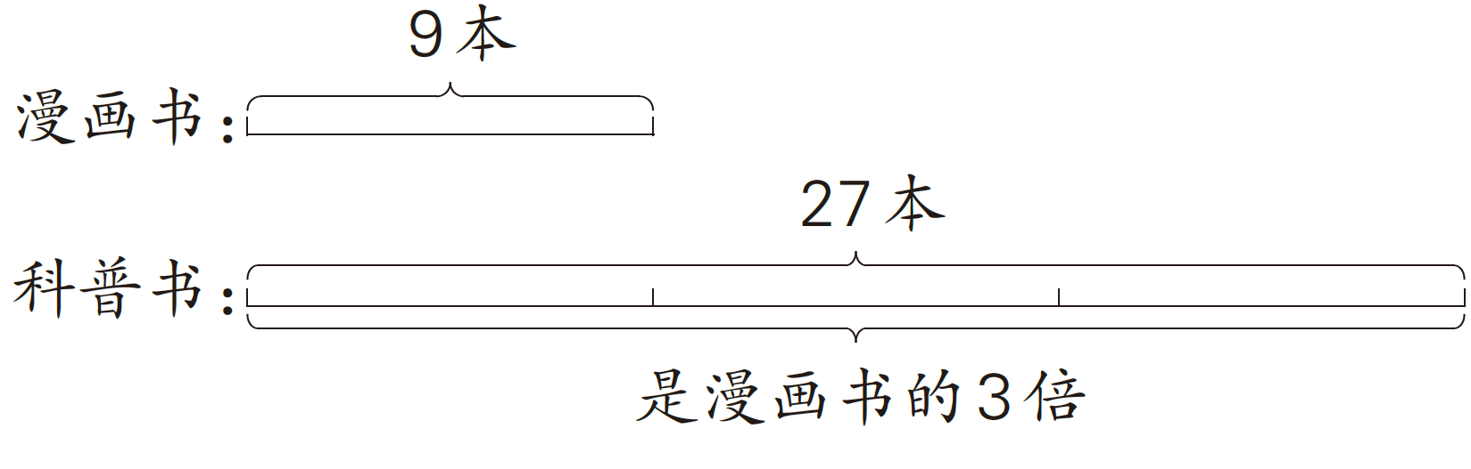
7.
看图选择合适的条件，提出一个数学问题并解答。
科普书有27本，是漫画书数量的3倍，漫画书有多少本？
27÷3=9(本)
[教材P37 练一练 第7题]

Slide 10


8.
佳佳要制作一串项链。她有7颗 和48颗 ，要使 的数量是 的6倍。
（1）如果 的数量不变，需要增加或减少多少颗 ？
（2）如果 的数量不变，需要多少颗 ？制作这串项链一共需要多少颗珠子？
7×6=42(颗)
48－42=6(颗)
48÷6=8(颗)
48+8=56(颗)
[教材P37 练一练 第8题]

Slide 11
课堂小结
通过本节课的学习，你有什么收获？

Slide 12
巩固练习
见“状元成才路”系列丛书《创优作业100分》和《状元作业本》对应课时作业。

